Slide 1


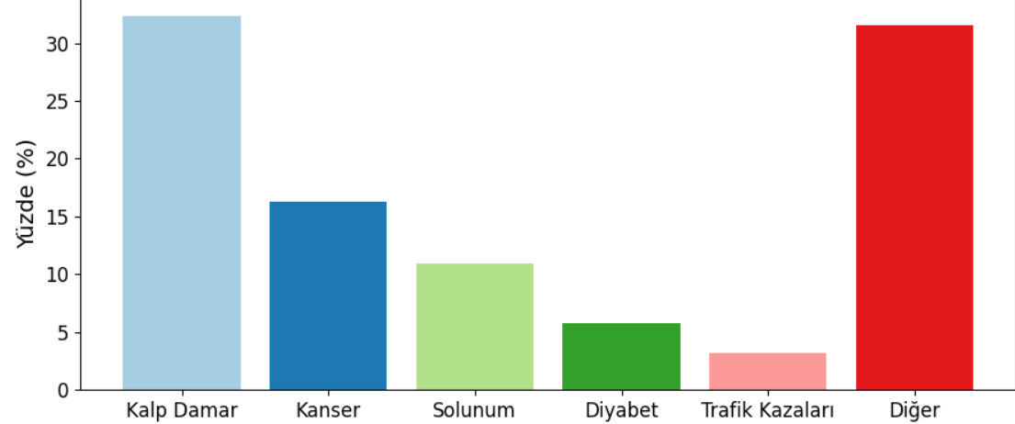
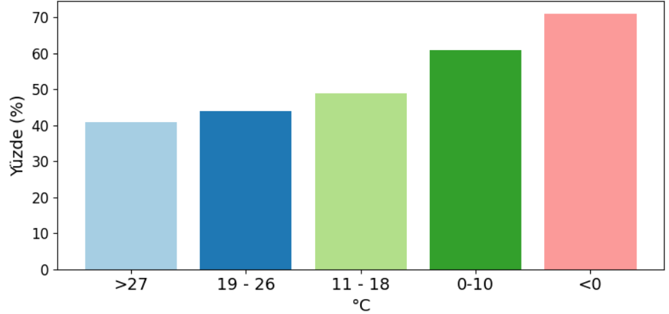
Trafik Kazalarının Şiddetinin Tahmini ve Etkenleri Üzerine Analiz
Kerem Okur – Nursena Taşköprü
Necmettin Erbakan Üniversitesi
Giriş
Sonuçlar
Trafik kazaları, bireylerin ve toplumların güvenlik algısını sarsan, ekonomik ve sosyal sonuçlar doğuran önemli olaylardır. Dünya Sağlık Örgütü’nün (WHO) raporuna göre, her yıl trafik kazaları nedeniyle yaklaşık 1,3 milyon insan hayatını kaybetmekte, 50 milyondan fazla kişi yaralanmaktadır [1]. Trafik kazalarının yarattığı kayıplar yalnızca can kayıplarıyla sınırlı kalmamakta, aynı zamanda ekonomik ve sosyal etkileriyle de toplumları derinden etkilemektedir. Kazalar nedeniyle ortaya çıkan hastane ve rehabilitasyon masrafları, iş gücü kayıpları ve sigorta maliyetleri, ülkelerin ekonomik yükünü artırmaktadır. Trafik kazalarının analiz edilmesi, bu kazaların nedenlerini anlamak ve önleyici tedbirler geliştirmek açısından büyük önem taşımaktadır.
Hiperparametre parametre ayarlaması yapılan ve K-Fold Cross Validation tekniği ile çalışılan model eğitimi ve değerlendirmesi kısmında veri setlerine göre en iyi sonuçları verdiğini fark ettiğimiz 8 ve 16 özellikten oluşan kümeler kullanılmıştır. En iyi sonucu her iki veri setinde de Random Forest vermiştir. Sonuçlar aşağıdaki tablolarda verilmiştir.
ABD Kazaları Veri Seti | Doğruluk | Kesinlik | Duyarlılık | F1 Skoru
Karar Ağacı | 0.6678 | 0.6714 | 0.6678 | 0.6579
Random Forest | 0.6929 | 0.6922 | 0.6929 | 0.6840
Yapay Sinir Ağları | 0.6857 | 0.6866 | 0.6857 | 0.5753
Addis Ababa Kazaları Veri Seti | Doğruluk | Kesinlik | Duyarlılık | F1 Skoru
KNN | 0.8308 | 0.8012 | 0.8308 | 0.8113
Naive Bayes | 0.8392 | 0.7146 | 0.8392 | 0.7719
Karar Ağacı | 0.8282 | 0.8022 | 0.8282 | 0.8119
Random Forest | 0.8470 | 0.8166 | 0.8470 | 0.8222
Yapay Sinir Ağları | 0.8496 | 0.8399 | 0.8496 | 0.7845
Şekil 1 [2]: Önde gelen ölüm sebepleri
Materyal
Toplumdaki yaygın kanının aksine cinsiyet ve yaş, meslek, eğitim düzeyi, gelir düzeyi, şehrin nüfusu gibi etkenlerle kazanın ciddiyeti arasında bir ilişki bulunmamıştır.
Havanın sıcaklığı ve durumu, haftanın günü, günün saati, trafik unsurları gibi faktörlerle kazanın ciddiyeti arasında ilişki bulunmuştur.
Çalışmada iki veri seti kullanılmıştır. Birincisi ABD’de 2016 - 2023 yılları arasında gerçekleşen 7.7 milyon kazanın kaydını içermektedir. İkinci veri seti Etiyopya’nın başkenti Addis Ababa şehrinde gerçekleşen 12.316 kazanın kaydını içermektedir.
Metod
Veri setleri üzerinde aşağıda anlatılan ön işleme adımları uygulandıktan sonra RF, DT, KNN, NB, ANN gibi farklı öğrenme algoritmaları çeşitli parametrelerle 5 Fold çalıştırılmış ve Friedman ile Wilcoxon Signed Rank testleriyle kıyaslanmıştır.
Eksik Veriler: Yaklaşık yarısı eksik veri olanlar sütunlar silinmiş diğer veriler nerast neighbor hot deck yöntemi ile doldurulmuştur.
Sürekli Verileri Ayrıklaştırma: Sürekli veriler k-means kümeleme algoritması kullanılarak kategorik hale getirilmiştir.
Özellik Çıkarımı ve Özellik Ekleme: Kazanın trafikteki etkisinin bitiş saatinden başlangıç saatini çıkararak süre hesaplanmış, şehirlerin nüfus ve GSYH verilerini içeren özellikler eklenmiştir.
Özellik Seçimi: Korelasyon matrisine bakarak ve Chi2 yöntemi kullanılarak çeşitli özelliklerden oluşan alt kümeler elde edilmiş ve her biri farklı öğrenme algoritmaları ile kıyaslanmıştır. ABD veri setinde 16 özellik, Addis Ababa veri setinde 8 özellik en iyi sonucu vermiştir.
Şekil 2: Sıcaklığa göre ölümlü veya ağır kazaların yüzdesi
Bir bölgede yaya geçidi ve trafik ışıklarının olmasının o bölgede gerçekleşen kazaların ciddi sonuçlarını %35'e varan oranda azalttığı görülmüştür.
En ciddi kazaların 2-5 yıl arası sürüş deneyinine sahip insanlar tarafından yapıldığı görülmüştür.
Kazalarda ölüm oranı en yüksek aracın motosiklet en düşük aracın bisiklet olduğu görülmüştür.
En ağır kazaların sollama sonucu meydana geldiği görülmüştür.
Gün olarak pazartesi günü gerçekleşen kazaların daha hafif, cumartesi günü gerçekleşen kazaların daha ağır olduğu görülmüştür.
Günün en ağır kazaları saat olarak 19.00 ve 00.00 arasında gerçekleşmektedir. Bu saat aralığında gerçekleşen kazaların %60’ı ağır iken, 05.34 ve 10.16 arasında gerçekleşen kazalar günün en az tehlikeli kazalarını oluştrumakta ve %39’ ağır olmaktadır.
Kar yağışlı havalarda gerçekleşen kazaların, açık havalarda gerçekleşen kazalara göre %50 daha ağır olduğu görülmüştür.
Kaynaklar
[1] Sağlık Örgütü (WHO), “Global Status Report on Road Safety,” 2023. [Çevrimiçi]. Erişim: https://www.who.int/publications/road-safety-report
[2] Ritchie, H., Roser, M., & Spooner, F. (2023). Causes of death. Our World in Data. Erişim: https://ourworldindata.org/causes-of-death

